Slide 1


Slide 2






تعيين تلميذ(ة) للإجابة
توجيهات و شرح التعليمات
عرض فيديو
المرور بين الصفوف للمساعدة و تصحيح الإنجازات
عمل في ثنائيات
نهاية الشريط، المرور إلى الشريحة الموالية.

Slide 3

تنظيم حصص الأسبوع التربوي
اليوم 4 -
اليوم1 -
أنشطة اعتيادية (10د)
ورشة القراءة: استثمار النص 50د
إملاء (25د)
أنشطة اعتيادية (10د)
معجم (25د)
ورشة الاستماع والتحدث (30د)
الكلمات البصرية+ القراءة المشتركة(20د)
اليوم 5 -
اليوم 2 -
أنشطة اعتيادية (10د)
ورشة القراءة (40د)
التعبير الكتابي (35د)
أنشطة اعتيادية (10د)
ورشة الاستماع والتحدث 30د)
ورشة القراءة (45د)
اليوم 6 -
اليوم 3 -
أنشطة اعتيادية (10د)
ورشة القراءة: الطلاقة و الفهم (30د)
استماع و تحدث: توليف (15د)
التعبير الكتابي: (30د)
أنشطة اعتيادية (10د)
ورشة الاستماع والتحدث (30د)
ورشة القراءة (45د)
Révision
Lecture offerte

Slide 4







هيكلة حصة اليوم
- 01 النشاط الاعتيادي
طلاقة
- 02استماع وتحدث
أنامل جدتي: استثمار المسموع: البنية
- 03قراءة
ليلة بلا نور (1): التوقع والتحقق - القراءات الفردية - الفهم العام

Slide 5


عند نهاية الحصة
على الأقل % 80 من المتعلمين سيكونون قادرين على:
فهم المعنى العام للحكاية من خلال استثمار بنيتها.
التوقع والتحقق من خلال قراءة النص (ليلة بلا نور).
الإجابة عن أسئلة الفهم العام للنص (ليلة بلا نور).

Slide 6


مرحبا بكم ، سننطلق في حصة اللغة العربية.
اختــتام الحــصة
استـماع وتحدث
معــــــــــجم
افتتاح الحصة

Slide 7



قبل أن نبدأ حصة اليوم نتذكر شروط الحصول على نجمة التميز.
اختــتام الحــصة
قراءة
استـماع وتحدث
معــــــــــجم
افتتاح الحصة
أُنْصِتُ وأَنْتَبِهُ جَيِّداً لِلدَّرْسِ.
دونَ أَنْ أَقِفَ، أَرْفَعُ أُصْبُعي لِلْإجابَةِ.

Slide 8

افتتاح الحصة
أنشطة اعتيادية
طلاقة؛

Slide 9
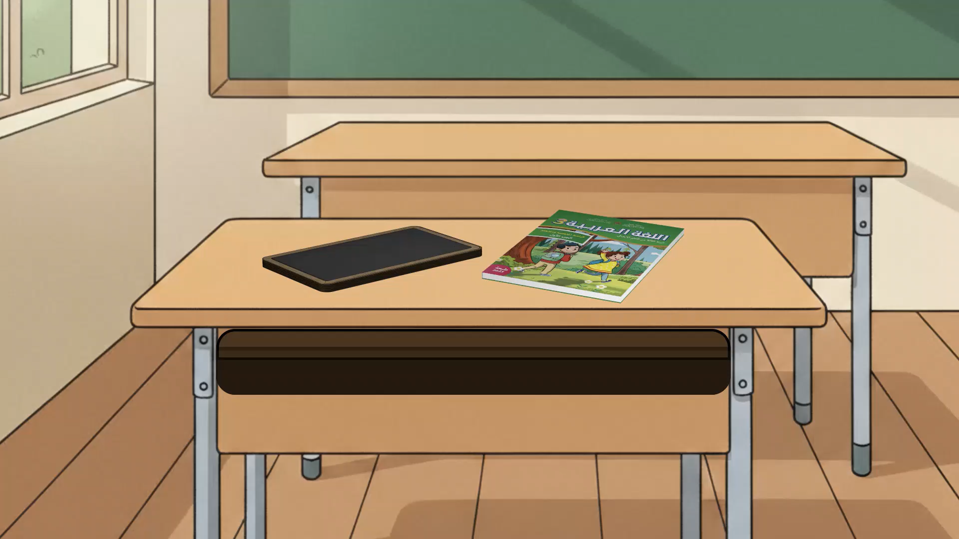
ضعوا الكراسة واللوحة في القمطر
اختــتام الحــصة
استـماع وتحدث
معــــــــــجم
افتتاح الحصة

Slide 10
نواصل التدرب على قراءة فقرة بدقة وسرعة. نتذكر شروط القراءة بطلاقة.
اختــتام الحــصة
قراءة
استـماع وتحدث
افتتاح الحصة
أَنْطِقُ ٱلْكَلِماتِ بِشَكْلٍ صَحيحٍ؛
أَسْتَرْسِلُ بِوَصْلِ ٱلْكَلِماتِ بَعْضها بِبَعْضٍ؛
لا أَنْطِقُ هَمْزَةَ ٱلْوَصْلِ وَسَطَ ٱلْكَلامِ؛
أَلْتَزِمُ ٱلْوَقْفَ عِنْدَ عَلاماتِ ٱلتَّرْقيمِ.

Slide 11
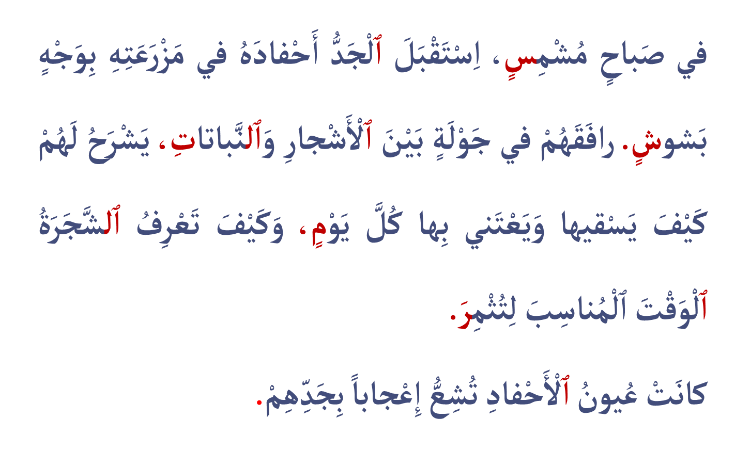
سأقرأ – تابعوا جيدا
اختــتام الحــصة
قراءة
استـماع وتحدث
افتتاح الحصة

Slide 12

الآن سنمر لتحدي الطلاقة. سأسحب 5أسماء.
اختــتام الحــصة
قراءة
استـماع وتحدث
افتتاح الحصة
تَحَدّي ٱلطَّلاقَةِ

Slide 13
أنادي على التلميذ الأول: ..........................................................
تناقش الأخطاء بعد كل قراءة وتوضح كيفية تجاوزها.
اختــتام الحــصة
قراءة
استـماع وتحدث
افتتاح الحصة

Slide 14
أبطال الطلاقة اليوم هم : ...............................
اختــتام الحــصة
قراءة
استـماع وتحدث
افتتاح الحصة
تَحَدّي ٱلطَّلاقَةِ

Slide 15
استماع وتحدث
استماع وتحدث
أَنامِلُ جَدَّتي: استثمار البنية

Slide 16
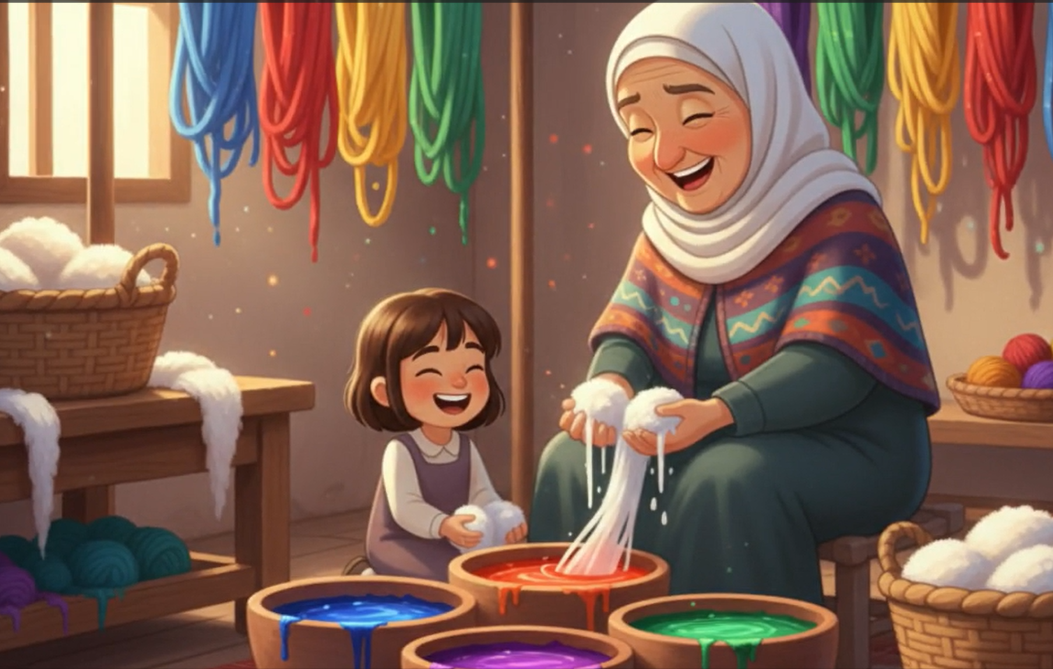
تعرفنا في الحصة الماضية حكايةً جديدةً، من يذكرنا بعنوانها؟ نعيد الاستماع للحكاية.
اختــتام الحــصة
قراءة
استـماع وتحدث
افتتاح الحصة
أَنامِلُ جَدَّتي

Slide 17

عرض فيدو الحكاية
اختــتام الحــصة
قراءة
استـماع وتحدث
افتتاح الحصة

Slide 18
من يذكرنا بعناصر الحكاية؟
اختــتام الحــصة
قراءة
استـماع وتحدث
افتتاح الحصة
عَناصِرُ ٱلْحِكايَةِ
زَمانُ وَمَكانُ ٱلأَحْداثِ
شَخْصِيّاتُ ٱلْحِكايَةِ
أَحْداثُ ٱلْحِكايَةِ

Slide 19
سأقدم لكم أحداثا أنتم تحددون الشخصية صاحبة الحدث. نبدأ بالحدث الأول.
اختــتام الحــصة
قراءة
استـماع وتحدث
افتتاح الحصة
سَحَبَتْ مُلاءَةً صوفِيَّةً مِنَ ٱلدّولابِ.
اَلْأُمُّ
أَطَلَّتْ تَحْمِلُ فانوساً صَغيراً.
سَمِعَتْ دَوِيَّ ٱلرَّعْدِ فَشَعَرَتْ بِٱلْخَوْفِ.
كَنْزَةُ
تَعَلَّمَتْ مِنَ ٱلْجَدَّةِ صُنْعَ ٱلزَّرابي وَٱلْأَغْطِيَةِ.
تَراءى لَها طَيْفُ ٱلْجَدَّةِ.

Slide 20
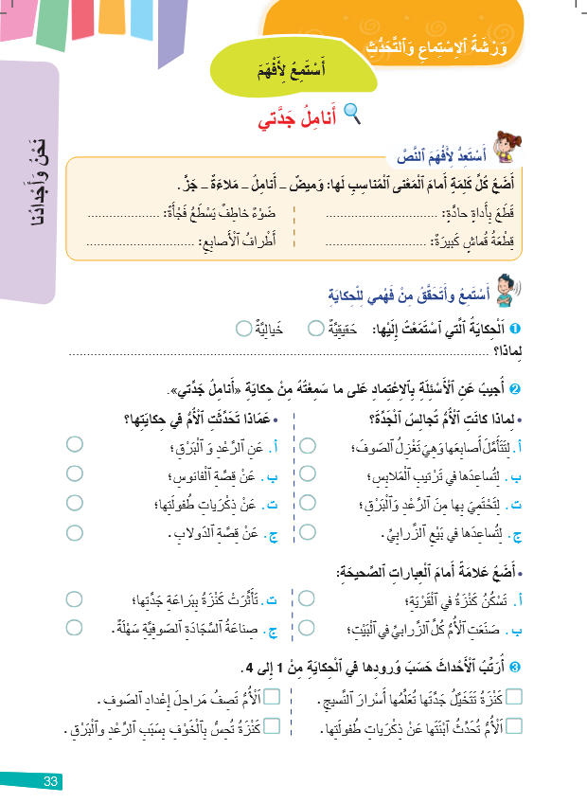
خذوا الصفحة 33. سأعين من يقرأ التعليمة 2؟ أنجزوا. أمامكم خمس دقائق.
اختــتام الحــصة
قراءة
استـماع وتحدث
افتتاح الحصة

Slide 21
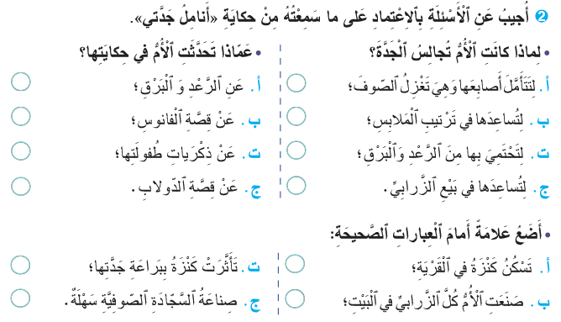
سأعين من يقرأ السؤال الأول؟ من يجيب؟ هل أنتم متفقون؟
اختــتام الحــصة
قراءة
استـماع وتحدث
افتتاح الحصة

Slide 22
انتبهوا للتصحيح.
اختــتام الحــصة
قراءة
استـماع وتحدث
افتتاح الحصة





Slide 23
أحسنتم جميعا سنتابع حكايتنا غدا .
اختــتام الحــصة
قراءة
استـماع وتحدث
افتتاح الحصة
أَنامِلُ جَدَّتي

Slide 24
قراءة
قراءة
لَيْلَةٌ بِلا نورٍ: التوقع والتحقق - القراءات الفردية - الفهم العام

Slide 25

سأسألكم سؤالا. ماذا نُسَمّي ابْنَ الاِبْنِ أَوِ ابْنَةَ الِابْنِ؟ ما جمعها؟
اختــتام الحــصة
قراءة
استـماع وتحدث
افتتاح الحصة
اِبْنَةُ ٱلِابْنِ؟
اِبْنُ ٱلِابْنِ؟

Slide 26

الجواب
اختــتام الحــصة
قراءة
استـماع وتحدث
افتتاح الحصة
اِبْنَةُ ٱلِابْنِ؟
اِبْنُ ٱلِابْنِ؟
حَفيدَةٌ
حَفيدٌ
حَفيداتٌ
أَحْفادٌ - حَفَدَةٌ
اَلْجَمْعُ

Slide 27
لا شك أن لكم جداتٍ وأجدادا. من يركب جملة يتحدث فيها عن الجد أو الجدة؟
اختــتام الحــصة
قراءة
استـماع وتحدث
افتتاح الحصة
اَلْأَجْدادُ

Slide 28
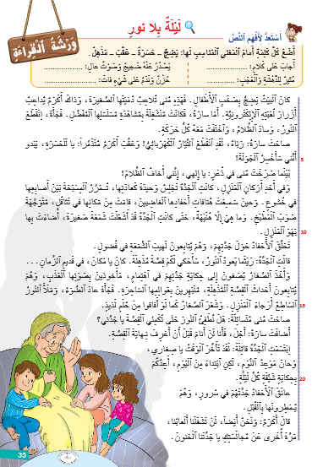
انتبهوا، سوف نقرأ نصا جديدا عنوانه " ليلة بلا نور".
اختــتام الحــصة
قراءة
استـماع وتحدث
افتتاح الحصة

Slide 29
قبل أن نتعرف النص الجديد سنتعلم كلمات تساعدنا على فهمه.
اختــتام الحــصة
قراءة
استـماع وتحدث
افتتاح الحصة
يَضِجُّ - حَسْرَةٌ – عَقَّبَ - مُذْهِلٌ

Slide 30
انتبهوا، من يقرأ معنى "يضِجُّ"؟ من يركب الكلمة في جملة؟
اختــتام الحــصة
قراءة
استـماع وتحدث
افتتاح الحصة
يَضِجُّ: يَصْدُرُ عَنْهُ ضَجيجٌ وَصَوْتٌ عالٍ.

Slide 31
من يقرأ معنى "حَسْرَةٌ"؟ (تلميذان) – من يركب الكلمة في جملة؟
اختــتام الحــصة
قراءة
استـماع وتحدث
افتتاح الحصة
حَسْرَةٌ: حُزْنٌ وَ نَدَمٌ عَلى شَيْءٍ فاتَ.

Slide 32
من يقرأ معنى "عَقَّبَ"؟ (تلميذان) – من يركب الكلمة في جملة؟
اختــتام الحــصة
قراءة
استـماع وتحدث
افتتاح الحصة
عَقَّبَ: أَجابَ عَلى كَلامٍ.

Slide 33
من يقرأ معنى "مُذْهِلٌ"؟ (تلميذان) – من يركب الكلمة في جملة؟
اختــتام الحــصة
قراءة
استـماع وتحدث
افتتاح الحصة
مُذْهِلٌ: مُثيرٌ لِلدَّهْشَةِ وَ ٱلْإِعْجابِ.

Slide 34
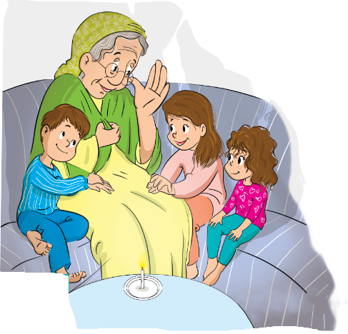
الآن، في ثنائيات، اقرؤوا العنوان ولاحظوا الصورة ثم توقعوا أحداث النص.
اختــتام الحــصة
قراءة
استـماع وتحدث
افتتاح الحصة
لَيْلَةٌ بِلا نورٍ
رُبَّما يَتَحَدَّثُ ٱلَّنصُّ عَنْ .........

Slide 35
سأعين ثنائيا ليتقاسم معنا توقعه؟ ما الذي جعلكما تتوقعان ذلك؟
اختــتام الحــصة
قراءة
استـماع وتحدث
افتتاح الحصة
لَيْلَةٌ بِلا نورٍ

Slide 36
كلنا متحمسون لمعرفة أي من التوقعات يوافق مضمون النص.
اختــتام الحــصة
قراءة
استـماع وتحدث
افتتاح الحصة
لَيْلَةٌ بِلا نورٍ

Slide 37
خذوا الصفحة 35، سأقرأ النص" ليلة بلا نور". تابعوا معي وأنتم تضعون أصابعكم تحت كل كلمة أقرؤها لتتحققوا من توقعاتكم.
اختــتام الحــصة
قراءة
استـماع وتحدث
افتتاح الحصة

Slide 38
سأعين من يقرأ؟– تابع(ي). -ارفعوا أيديكم حين تسمعون كلمة لا تفهمونها. (15 دقيقة)
اختــتام الحــصة
قراءة
استـماع وتحدث
افتتاح الحصة

Slide 39
نعود إلى توقعاتنا، من كان توقعه قريبا من أحداث النص؟
اختــتام الحــصة
قراءة
استـماع وتحدث
افتتاح الحصة

Slide 40
من يقرأ السؤال الأول؟ عودوا إلى النص وابحثوا عن الجواب.
اختــتام الحــصة
قراءة
استـماع وتحدث
افتتاح الحصة
ما ٱلْحَدَثُ ٱلْمُفاجِئُ في ٱلنَّصِّ؟

Slide 41
من يتقاسم جوابه؟ ما المقطع من النص الذي يثبت ذلك؟
اختــتام الحــصة
قراءة
استـماع وتحدث
افتتاح الحصة
ما ٱلْحَدَثُ ٱلْمُفاجِئُ في ٱلنَّصِّ؟

Slide 42
من يقرأ السؤال الثاني؟ عودوا إلى النص وابحثوا عن الجواب.
اختــتام الحــصة
قراءة
استـماع وتحدث
افتتاح الحصة
ما ٱلشَّيْءُ ٱلْمُذْهِلُ ٱلَّذي أَعْجَبَ ٱلْأَطْفالَ؟

Slide 43
من يتقاسم جوابه؟ من يقرأ العبارة الذي تثبت ذلك؟
اختــتام الحــصة
قراءة
استـماع وتحدث
افتتاح الحصة
ما ٱلشَّيْءُ ٱلْمُذْهِلُ ٱلَّذي أَعْجَبَ ٱلْأَطْفالَ؟

Slide 44
اختتام الحصة
اختتام الحصة
ماذا تعلمتم اليوم؟
واجباتكم المنزلية.

Slide 45
ماذا تعلمتم اليوم؟
اختــتام الحــصة
قراءة
استـماع وتحدث
افتتاح الحصة
خِلالَ هذِهِ ٱلْحِصَّةِ تَعَلَّمْتُ كَلِماتٍ جَديدَةً هِيَ: .......................
كَما ٱسْتَمَعْنا لِلْحِكايَةِ وَتَعَرَّفْنا أَحْداثَها وَ.................. وَ.............
وَ .............
في نَشاطِ ٱلْقِراءَةِ قَرَأْنا نَصَّ ....................

Slide 46

على دفاتر المنزل. سجلوا النشاط التالي وأنجزوه في المنزل.
اختــتام الحــصة
قراءة
استـماع وتحدث
افتتاح الحصة
أُرَكِّبُ ٱلْكَلِماتِ ٱلتّالِيَةَ في جُمَلٍ:
يَضِجُّ - حَسْرَةٌ – عَقَّبَ - مُذْهِلٌ

Slide 47


Slide 48
بناء على إنجازات المتعلمين خلال الممارسة المستقلة
ما تقديرك لنسبة التحكم في هدف الدرس؟
تسجل النسبة على صفحة اليوم من مذكرة الأستاذ.

